Slide 1
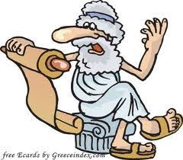
Γιατί μαθαίνουμε αρχαία ελληνικά;
ΟΡΦΑΝΟΥΔΑΚΗ ΙΩΑΝΝΑ

Slide 2
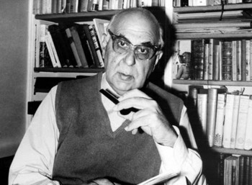
«Από την εποχή που μίλησε ο Όμηρος ως τα σήμερα, μιλούμε, ανασαίνουμε και τραγουδούμε με την ίδια γλώσσα».
Ανήκω σε μια χώρα μικρή. Ένα πέτρινο ακρωτήρι στη Μεσόγειο, που δεν έχει άλλο αγαθό παρά τον αγώνα του λαού του, τη θάλασσα, και το φως του ήλιου. Είναι μικρός ο τόπος μας, αλλά η παράδοσή του είναι τεράστια και το πράγμα που τη χαρακτηρίζει είναι ότι μας παραδόθηκε χωρίς διακοπή. Η ελληνική γλώσσα δεν έπαψε ποτέ της να μιλιέται. Δέχτηκε τις αλλοιώσεις που δέχεται καθετί ζωντανό, αλλά δεν παρουσιάζει κανένα χάσμα.
(απόσπασμα από την ομιλία του Γιώργου Σεφέρη /
Νόμπελ λογοτεχνίας , Στοκχόλμη 1963)

Slide 3
Η Ελληνική γλώσσα είναι ενιαία και ουσιαστικά αδιαίρετη χρονικά.
Τα αρχαία ελληνικά βοηθούν, λοιπόν, στο να κατανοήσουμε καλύτερα τα νέα ελληνικά.
Α) Από την εποχή του Ομήρου μέχρι σήμερα προστέθηκαν στην Ελληνική γλώσσα μόνο ελάχιστες λέξεις.
Αντίθετα, δημιουργήθηκε μεγάλος αριθμός από σύνθετες λέξεις,
τα συστατικά των οποίων συνιστούν πρωτότυπες ή παράγωγες λέξεις
της αρχαίας ελληνικής

Slide 4
Ας δούμε συγκεκριμένα παραδείγματα:
Αλέξω στην εποχή του Ομήρου σημαίνει εμποδίζω, αποτρέπω. Ποιες σύνθετες λέξεις χρησιμοποιούμε σήμερα; ………………………………………
Με το επίρρημα τήλε στον Όμηρο εννοούσαν ……………, εμείς χρησιμοποιούμε τις λέξεις τηλέφωνο, τηλεόραση.
Φρην (γενική: της φρενός) σημαίνει …………….. Από αυτή τη λέξη προέρχονται το φρενοκομείο ,ο φρενοβλαβής, ο εξωφρενικός.
Δόρπος λεγόταν το δείπνο, σήμερα έχουμε τη σύνθετη λέξη ………………..
Πόρο έλεγαν τη διάβαση, το πέρασμα, σήμερα χρησιμοποιείται η λέξη πορεία. Μήπως τώρα κατανοείτε καλύτερα τη σημασία της λέξης εύπορος και άπορος;
Πέδη σημαίνει δέσιμο και τώρα λέμε πέδιλο. Επίσης, χρησιμοποιούμε τη λέξη χειρο…… και ορθο..
Άγχω σημαίνει σφίγγω το λαιμό, σήμερα λέμε αγχόνη, άγχος.
Βρύχια στον Όμηρο είναι τα βαθιά νερό. Ποια σύνθετη λέξη χρησιμοποιούμε σήμερα; ……………………….
Πίνω εμφιαλωμένο νερό. Τι σημαίνει αυτό; Ποια ομηρική λέξη υπάρχει στην σύνθετη λέξη που χρησιμοποιούμε σήμερα; ……………………………………
Πέδον στον Όμηρο σημαίνει έδαφος, τώρα λέμε στρατόπεδο, πεδινός.
Δεν λέμε κυνώ το φιλώ, ούτε κύσα το εφίλησα. Λέμε όμως προσκυνώ το εικόνισμα (!!! το φιλώ στα σαγγλικά λέγεται kiss και στα γερμανικά küssen)

Slide 5
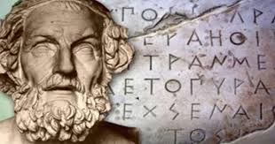
Β)Υπάρχουν λέξεις, από τα χρόνια του Ομήρου, που ενώ η πρώτη τους μορφή μεταβλήθηκε – η χειρ έγινε χέρι, το ύδωρ νερό, η ναυς έγινε πλοίο, ο οφθαλμός μάτι στη σύνθεση διατηρήθηκε η πρώτη μορφή της λέξεως.
Από τη λέξη χείρ έχουμε τις λέξεις :χειρουργός, χειριστής κ.α.
Από το ύδωρ: ύδρευση,υδραυλικός, υδρογόνο,αφυδάτωση,ενυδρείο κ.α.
Από τη λέξη ναυς: ναυτικός,ναυαγός,ναυτία, ναυαγωσώστης κ.α.
Πηγή: http://titanis.pblogs.gr/gnwrizete-oti-shmera-milame-thn-omhrikh-glwssa.html
Η γνώση ,λοιπόν ,της αρχαίας ελληνικής προσφέρει πληρέστερη γλωσσική επίγνωση
και βαθύτερη κατανόηση της γλώσσας μας, της νέας ελληνικής,
καθώς μας επιτρέπει να παρακολουθήσουμε την εσωτερική διεργασία μέσω της οποίας
παράγονται για παράδειγμα νέες λέξεις (ή -όπως θα δούμε κατά τη διάρκεια των
μαθημάτων- νέες σημασίες σε παλιές λέξεις… )

Slide 6
Γ) ΛΕΞΕΙΣ ΑΓΓΛΙΚΗΣ ΠΟΥ ΠΡΟΕΡΧΟΝΤΑΙ ΑΠΟ ΟΜΗΡΙΚΕΣ ΛΕΞΕΙΣ
yes → παράγεται απ’ το γέ =βεβαιωτικό μόριο =βέβαια
nο→νή =αρνητικό μόριο
[δες στα νέα ελληνικά : νήπιο = νη + έπος (=λόγος)
Επομένως, τι σημαίνει η λέξη νηνεμία; …………………………….
after →αυτάρ= μετά
boss→πόσσις =κύριος (πρβλ. ν.ε. δεσπότης)]
«Όλος ο κόσμος πρέπει να μάθει Ελληνικά, γιατί η Ελληνική Γλώσσα μας βοηθάει πρώτα απ’όλα να μάθουμε τη δική μας Γλώσσα».
Ζακλίν ντε Ρομιγύ, Γαλλίδα φιλόλογος και Ελληνίστρια

Slide 7
Ο νους εξασκείται ,όταν μεταφράζει και αποκτά σοφία ,όταν μαθαίνει τις ρίζες των λέξεων. Τα αρχαία ελληνικά μοιάζουν με τα μαθηματικά, γυμνάζουν το μυαλό του μαθητή και οξύνουν την κρίση του όσο και η κατανόηση μιας μαθηματικής εξίσωσης.
Σήμερα μελετάμε αρχαία όχι για να μπορούμε απλώς να διαβάσουμε ένα κείμενο, αλλά για να εξοικειωθούμε με τη γλώσσα γραφής του. Γιατί χωρίς τη διαχρονική αίσθηση της ελληνικής γλώσσας, ο Έλληνας δεν έχει όπλο να μάθει καλύτερα τη σύγχρονη γλώσσα. (*Αντιλαμβανόμαστε ακριβέστερα τις γραμματικές και συντακτικές δομές της νέας ελληνικής γλώσσας συγκρίνοντας με εκείνες των αρχαίων ελληνικών)
Όπως είπε και ο γνωστός γλωσσολόγος- φιλόλογος Γ. Μπαμπινιώτης «Δε μαθαίνω αρχαία για τα αρχαία, αλλά για να έχω μνήμες και αναφορές για έναν καλύτερο ελληνικό λόγο. Αν δεν έχω περάσει από παλαιότερες μορφές της ελληνικής γλώσσας και δεν έχω εξοικειωθεί με αυτές, θα έχω πρόβλημα σε μια απαιτητική επικοινωνία».
Τη μητρική μας γλώσσα πρέπει να ξέρουμε να τη χειριζόμαστε και να την κατανοούμε κι όχι απλά να την αναγνωρίζουμε. Διαφορετικά θα μας φαίνεται σα μια ξένη γλώσσα, την οποία προσπαθούμε να απομνημονεύσουμε.
Πηγή: https://enavsma.edu.gr/index.php/to-blog-mas/250-arxaia-ellinika-aparaititi-gnosi-i-xasimo-xronou

Slide 8
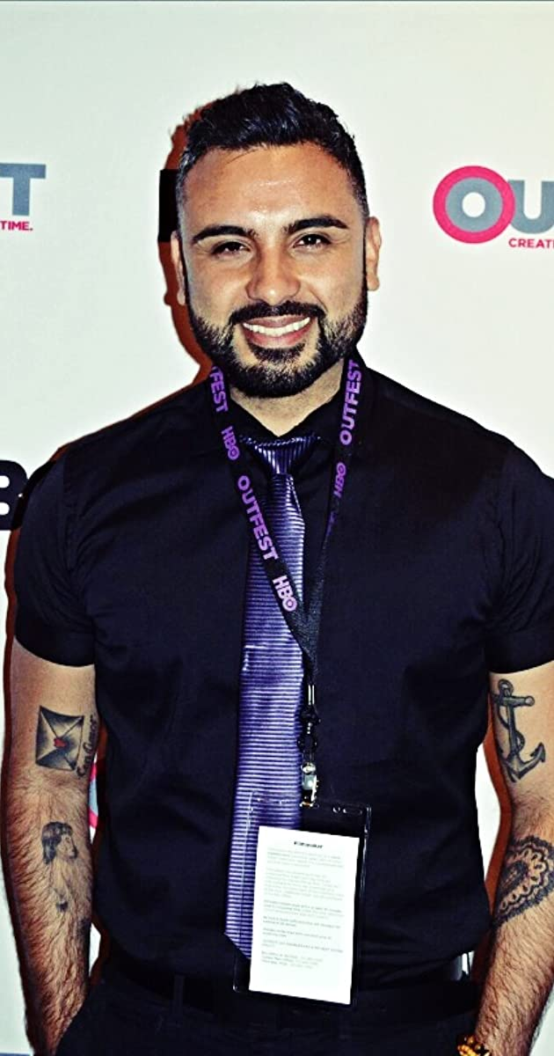
Ένα Ισπανικό τραγούδι με Ελληνικούς στίχους
Ο Αργεντίνος συνθέτης Daniel Armando, δήλωσε σε συνέντευξη του, ότι εμπνεύστηκε το τραγούδι όταν είχε πάει στην Κούβα και εισερχόμενος σε ένα βιβλιοπωλείο είδε ένα βιβλίο με τίτλο «Οι 17,000 Ελληνικές λέξεις στην Ισπανική γλώσσα».
«Έζησα δύο χρόνια στην Ισπανία και μπορώ να σας διαβεβαιώσω ότι οι Ελληνικές λέξεις είναι πολύ περισσότερες. Θα μού πείτε, πού το ξέρεις, τις μέτρησες; Δεν χρειάζεται. Όλες οι λέξεις πού υποδηλώνουν κάποια έννοια επιστημονική, κοινωνιολογική, ανθρωπιστική και όχι μόνο είναι Ελληνικές. Αυτό βέβαια συμβαίνει σε όλες τις γλώσσες», είπε.
* Η αγγλική γλώσσα χρησιμοποιεί σήμερα πάνω από 50.000 ελληνικές λέξεις. Το 30% των αγγλικών λέξεων έχουν ελληνικές ρίζες . Τα ίδια ισχύουν σε μεγαλύτερο και στη γαλλική γλώσσα.
Από τις 46.000 ορολογίες της ιατρικής επιστήμης οι 24.000 είναι ελληνικές.

Slide 9
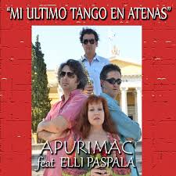
Οι στίχοι του «Mi Ultimo Tango en Atenas»
Armonia neurotica en el microcosmο de la metropoli cultura narcisista en una monarquia dogmatica simfonia cacofonica, pandemonium en la atmosfera melodia simbolo, melodrama y tragedia.Orgasmo ideologico del barbarismο a la teoria politico dislexico en parodia onirica tirania fantasma, dilema megalomano de un metabolismο retorico sin tesis ni antitesis.
Este mi ultimo tango en Atenas tango lloron, que corre por mis venas.
Patriota heroicο, tragicο, sistematico hipocrecia paranoica sin dialogo esotericο teatro ironicο, sindicato plasticο y epicentro de la epidemia, una quimera, una utopia. Energia hyperbole, antidotο democraticο Laberinto critico sin entusiasmo, sin rima musica epidermica en un pentagrama masoquista y la simetria toxica de un epilogo necrologico.
Hay un oasis aromatico, paralelo, fisiologico profeta enigmatico, fenomeno cronico y ortodoxo sin racismos ni extremismos, sin tabues etnicos en lirica extasis sus praxis es el melodico y fantastico antropo.

Slide 10
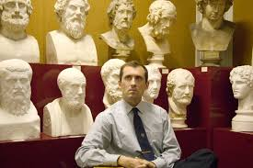
Όποιος είπε ότι τα Αρχαία Ελληνικά είναι µια νεκρή γλώσσα, είναι βέβαιο ότι δεν έχει υπόψη του τον κ. Χουάν Κόντερχ: τον Ισπανό καθηγητή του Πανεπιστηµίου St. Andrews στη Σκωτία, που δηµιούργησε ένα site µε τις διεθνείς ειδήσεις στα Αρχαία Ελληνικά!
Στο site Akropolis World News µπορεί κανείς να διαβάσει τις εξελίξεις από τον θάνατο του «Μιχαήλ Ιάξωνος» -του Μάικλ Τζάκσον µέχρι ποδοσφαιρικές ανταποκρίσεις της Μπαρτσελόνα, σε άπταιστη αττική διάλεκτο του 5ου αιώνα π.Χ.

Slide 11
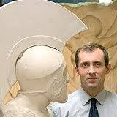
« Οσο πιο πολύ κοιτάζουµε στο παρελθόν, τόσο πιο ικανοί γινόµαστε να κοιτάξουµε το µέλλον »
Το να γνωρίζεις τη γλώσσα ενός πολιτισµού που έπαιξε τόσο µεγάλο ρόλο στη διαδικασία διαµόρφωσης του σύγχρονου κόσµου και στην οποία έχουν γραφεί τόσο υπέροχα έργα αρκεί ως επιχείρηµα για να μάθει κάποιος Αρχαία Ελληνικά. Είναι ωφέλιµο να γνωρίζουµε τις ρίζες του πολιτισµού µας.

Slide 12
Αρχαία ελληνικά σαν δεύτερη ξένη γλώσσα στην Ευρώπη…
Eντυπωσιακό βέβαια είναι το γεγονός πως και σήμερα υπάρχουν λαοί που διακαώς επιθυμούν να μάθουν αρχαία ελληνικά. Χαρακτηριστικό είναι το παράδειγμα των Γερμανών που δείχνουν την αδυναμία τους σ’ αυτά.
Διακόσια είναι τα σχολεία στη Γερμανία όπου οι μαθητές επέλεξαν σαν δεύτερη γλώσσα εκμάθησης αντί για την αγγλική ή την γαλλική την αρχαία ελληνική, και μάλιστα τη θεωρούν και πολύ…cool!
Ανάμεσα στις απαντήσεις που δόθηκαν από τους μικρούς Γερμανούς στην ερώτηση: «Γιατί επέλεξες τα αρχαία ελληνικά;» ιδιαίτερη συγκίνηση προκάλεσε αυτή του μικρού Κρίστιαν: «Πιστεύω πως τα αρχαία ελληνικά είναι μέρος της σημερινής μας κουλτούρας, η Ελλάδα είναι ο πρόγονος της σημερινής μας κουλτούρας, της δημοκρατίας».

Slide 13
Πρόταση στην UNESCO από γαλλική ένωση να περιληφθούν τα αρχαία ελληνικά στην άυλη πολιτιστική κληρονομιά
«Θεωρήσαμε απαραίτητο να διαφυλάξουμε τη διδασκαλία των λατινικών και των (αρχαίων) ελληνικών, που είναι οι βάσεις της γαλλικής γλώσσας και της ευρωπαϊκής ιστορίας», δήλωσε στο Γαλλικό Πρακτορείο ο καθηγητής αρχαιολογίας Βενσάν Μερκενμπρέκ, ο πρόεδρος της ένωσης Human-Hist.
Η Human-Hist υπέβαλε το αίτημα με ένα μανιφέστο που παρουσιάστηκε σήμερα, με την ευκαιρία της έναρξης της «Β΄ Διεθνούς Συνάντησης των αρχαίων γλωσσών», ενός διήμερου συνεδρίου που διεξάγεται στο Οτέν. Στη συνάντηση αυτή συμμετέχουν 80 ερευνητές και πανεπιστημιακοί από τη Γαλλία και άλλες χώρες. Οι συζητήσεις «στρογγυλής τραπέζης» γίνονται στα λατινικά ή τα αρχαία ελληνικά.
«Είναι επίσης μια ευκαιρία να δείξουμε στο κοινό τη σπουδαιότητα των αρχαίων γλωσσών», πρόσθεσε ο Μερκενμπρέκ. Στο συνέδριο έδωσε το παρών, σήμερα το πρωί, και ο υπουργός Εθνικής Παιδείας Ζαν-Μισέλ Μπλανκέ ο οποίος χαρακτήρισε το μανιφέστο της Human-Hist «εμβληματικό και ουσιώδες», για την υπεράσπιση των αρχαίων γλωσσών.
«Τα ελληνικά και τα λατινικά δεν είναι ούτε απαρχαιωμένες, ούτε ελιτιστικές (γλώσσες) και πρέπει να τις προωθήσουμε», πρόσθεσε ο υπουργός, εκφράζοντας την υποστήριξή του στους διδάσκοντες.
Ένας 13χρονος μαθητής που συμμετείχε στις εργασίες του συνεδρίου, ο Αντρέ, δήλωσε ότι έχει πάθος με τις αρχαίες γλώσσες, επειδή τον βοηθούν «να γνωρίζει το παρελθόν, να κατανοεί το παρόν και να εξηγεί το μέλλον».
Η παρουσίαση του μανιφέστου στο Οτέν, το αρχαίο Augustodunum, δεν έγινε τυχαία: τα λατινικά και τα αρχαία ελληνικά διδάσκονται στην πόλη αυτή αδιαλείπτως εδώ και 2.000 χρόνια, όπως εξήγησε ο Μερκενμπρέκ. Το γεγονός αυτό πιστοποιεί η πρόσφατη ανακάλυψη μιας Σχολής Δικαίου και Γραμμάτων (Ecoles Meniennes) που ιδρύθηκε τον 1ο αιώνα μ.Χ. και θεωρείται «το μεγαλύτερο πανεπιστήμιο της ρωμαϊκής Γαλατίας», όπως σημείωσε ο αρχαιολόγος.
Πηγή: www.lifo.gr

Slide 14
Γιατί αλήθεια διδάσκουμε τα αρχαία ελληνικά στα παιδιά μας; Ι.Θ.Κακριδής
Τρεις είναι οι κύριοι λόγοι που μας υποχρεώνουν να βοηθήσουμε τα παιδιά μας να επικοινωνήσουν όσο γίνεται περισσότερο με τον αρχαίο κόσμο.
Πρώτα απ’ όλα, γιατί είμαστε κι εμείς Έλληνες. Από τον καιρό του Ομήρου ως σήμερα έχουν περάσει κάπου δυο χιλιάδες εφτακόσια χρόνια. […]
Στον πνευματικό τομέα κανένας λαός δεν μπορεί να προκόψει, αν αγνοεί την ιστορία του, γιατί άγνοια της ιστορίας θα πει άγνοια του ίδιου του ίδιου του εαυτού του. Είμαι Έλληνας, συνειδητός Έλληνας, αυτό θα πει, έχω αφομοιώσει μέσα μου την πνευματική ιστορία των Ελλήνων από τα μυκηναϊκά χρόνια ως σήμερα.

Slide 15

Ο δεύτερος λόγος που μας επιβάλλει να γνωρίσουμε την αρχαία πνευματική Ελλάδα είναι ότι είμαστε κι εμείς Ευρωπαίοι. Ολόκληρος ο Ευρωπαϊκός πολιτισμός στηρίζεται στον αρχαίο Ελληνικό, με συνδετικό κρίκο τον ρωμαϊκό. […] Η ρίζα του πολιτισμού των Ευρωπαίων όλων είναι ο αρχαίος Ελληνικός στοχασμός και η τέχνη, γι’ αυτό δεν μπορεί να τα αγνοεί κανείς, αν θέλει να αισθάνεται πως πνευματικά ανήκει στην Ευρώπη.

Slide 16
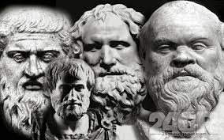
Μα ο κυριότερος λόγος που δεν επιτρέπεται οι νέοι μας ν’ αγνοούν την αρχαία Ελλάδα είναι άλλος: στην Ελλάδα για πρώτη φορά στα χρονικά του κόσμου ανακαλύφτηκε ο άνθρωπος ως αξία αυτόνομη, ο άνθρωπος που θέλει να κρατιέται ελεύθερος από κάθε λογής σκλαβιά, και υλική και πνευματική.
Μέσα στους λαούς που περιβάλλουν τον ελληνικό χώρο στα παλιά εκείνα χρόνια υπάρχουν πολλοί με μεγάλο πολιτισμό, πάνω απ’ όλους οι Αιγύπτιοι και οι Πέρσες. Οι λαοί όμως αυτοί ούτε γνωρίζουν ούτε θέλουν τον ελεύθερο άνθρωπο. Το απολυταρχικό τους σύστημα επιβάλλει στα άτομα να σκύβουν αδιαμαρτύρητα το κεφάλι μπροστά στο βασιλέα και στους θρησκευτικούς αρχηγούς.Η ελεύθερη πράξη και η ελεύθερη σκέψη είναι άγνωστα στον εξωελληνικό κόσμο. […]

Slide 17
Ο Έλληνας είναι ο πρώτος, που ενώ ξέρει πως δεν μπορεί ατιμώρητα να ξεπεράσει τα σύνορα του ανθρώπου και να γίνει θεός, όμως κατέχεται από μια βαθιά αισιοδοξία για τις ανθρώπινες ικανότητες και είναι γεμάτος αγάπη για τον άνθρωπο, που τον πιστεύει ικανό να περάσει τις ατέλειές του και να γίνει αυτό που πρέπει να είναι−ο τέλειος άνθρωπος.
Αυτή η πίστη στον τέλειον άνθρωπο, συνδυασμένη με το βαθύ καλλιτεχνικό αίσθημα που χαρακτηρίζει την ελληνική φυλή, δίνει στον αρχαίον Έλληνα τον πόθο και την ικανότητα να πλάσει πλήθος ιδανικές μορφές σε ό,τι καταπιάνεται με το νου, με τη φαντασία και με το χέρι:
Στις απέριττες μορφές που σχεδιάζουν οι τεχνίτες στα αγγεία της καθημερινής χρήσης, στη μεγάλη ζωγραφική, στην πλαστική του χαλκού και του μαρμάρου, πάνω απ’ όλα στο λόγο τους, και τον πεζό και τον ποιητικό.
Αυτόν τον κόσμο θέλουμε να δώσουμε στα παιδιά μας, για να μορφωθούν για να καλλιεργήσουν τη σκέψη τους αναλύοντας τη σκέψη των παλιών Ελλήνων για να καλλιεργήσουν το καλλιτεχνικό τους αίσθημα μελετώντας ό,τι ωραίο έπλασε το χέρι και η φαντασία των προγόνων τους για να μπορέσουν κι αυτοί να νιώσουν τον εαυτό τους αισιόδοξο, ελεύθερο και υπεύθυνο για τη μοίρα του ανθρώπου πάνω στη γη προπαντός για να φουντώσει μέσα τους ο πόθος για τον τέλειον άνθρωπο.

